Slide 1
第五节 稳定裕度

Slide 2
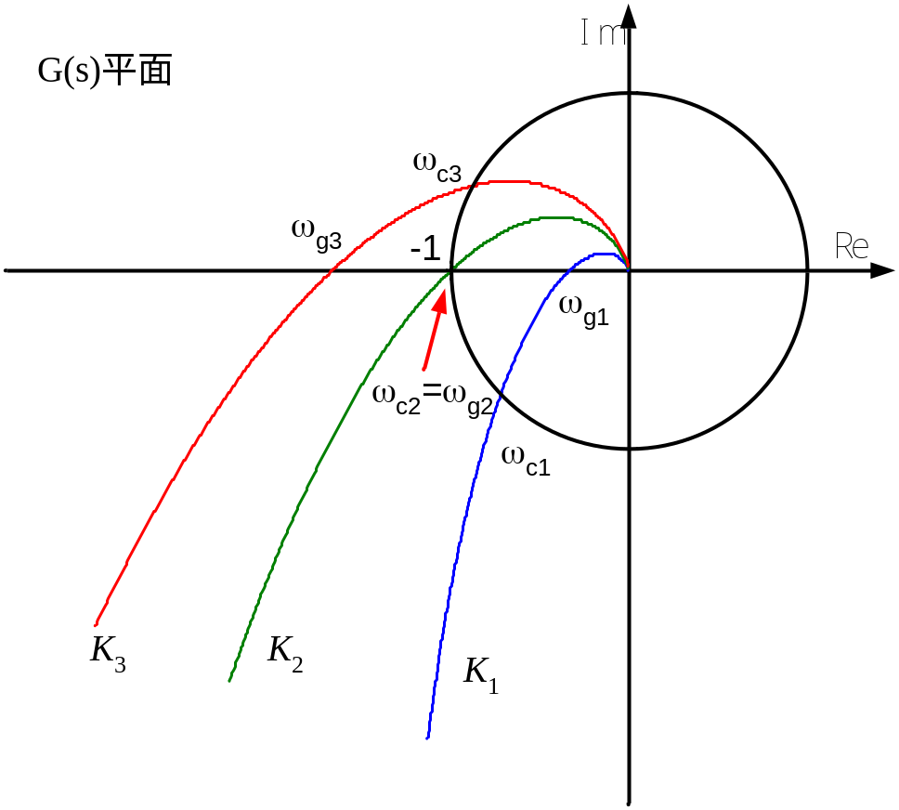
在频率响应方法中系统的相对稳定性是利用开环传递函数的极坐标图与(－1，j0)点的接近程度来反映闭环系统稳定或不稳定的程度。

Slide 3
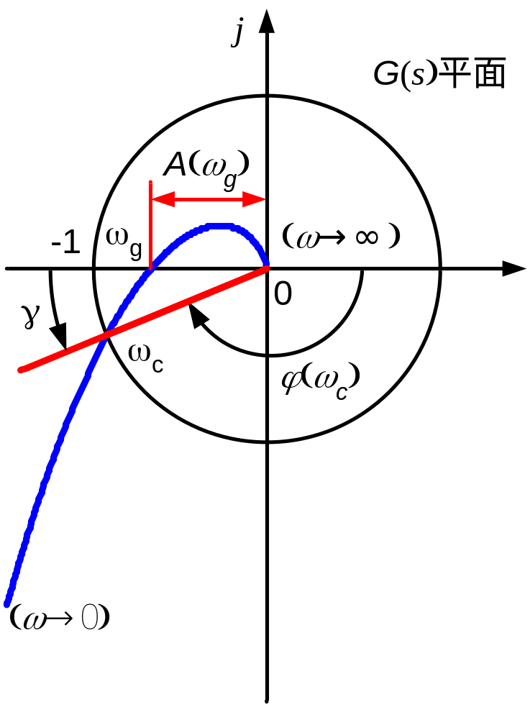
定义极坐标图穿过负实轴(此时ϕ(ω)=－180°)对应的频率为相角穿越频率,用ω_{g}表示；
定义幅值A(ω)=1对应的频率为幅值穿越频率，用ω_{c}表示。
当频率特性曲线穿过(-1,j0)点时，系统处于临界稳定状态。这时： A(ω_{g})=1, ϕ(ω_{c})=－180°,ω_{g}=ω_{c} 。
最小相位系统稳定的条件为：
当 A(ω_{c})=1时，ϕ(ω_{c})＞－180°
当 ϕ(ω_{g})=－180°时A(ω_{g})＜1

Slide 4
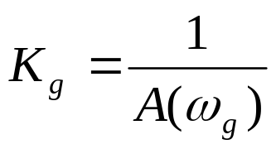
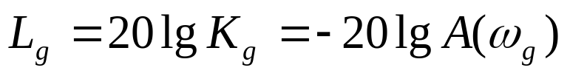

定义：相角穿越频率时的幅频特性的倒数为幅值稳定裕度，即
在对数坐标图上，采用L_{g}表示K_{g}的分贝值
L_{g}称为对数幅值稳定裕度或增益稳定裕度，由于L_{g}应用较多，通常直接被称为幅值稳定裕度。
定义：幅值穿越频率时的相频特性与－180°之差为相角稳定裕度。即

Slide 5
[幅值稳定裕度物理意义]：
稳定系统在相角穿越频率处将幅值增加K_{g}倍(奈氏图)或增加L_{g}分贝(波德图)，则系统处于临界状态。若增加的倍数大于K_{g}倍(或L_{g}分贝)，则系统变为不稳定。幅值稳定裕度是闭环系统达到不稳定前允许开环增益增加的分贝数。
[相位稳定裕度的物理意义]：
稳定系统在幅值穿越频率ω_{c}处将相角减小γ 度，则系统变为临界稳定；再减小，就会变为不稳定。相位稳定裕度是闭环系统达到不稳定前系统开环频率特性在ω_{c}点所允许增加的最大相位滞后。

Slide 6
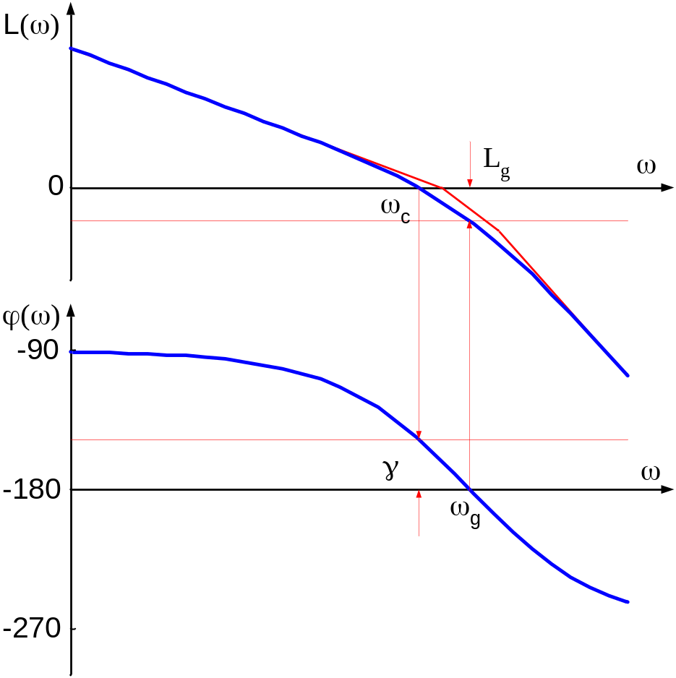
显然，当L_{g}＞0时，即A(ω_{g})＜1和γ ＞0时，闭环系统是稳定的；否则是不稳定的。对于最小相位系统，L_{g}＞0和γ ＞0是同时发生或同时不发生的，所以经常只用一种稳定裕度来表示系统的稳定裕度。常用相位裕度。

Slide 7
当G_{k}(jω)图在任何非零的有限频率内与负实轴不相交时，由奈奎斯特稳定判据表明系统必然不包围(-1,j0)点，则增益稳定裕度为无穷大。从理论上讲，这意味着在出现不稳定之前，开环增益可达无穷大。
γ 越大，L_{g}越大，则系统的相对稳定性越好。但对实际系统而言不可能选得非常大。一般可取γ 在30°～60°，L_{g} >6dB相对稳定性较好。

Slide 8
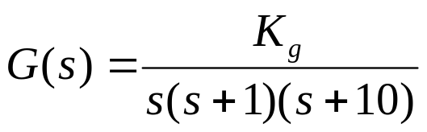
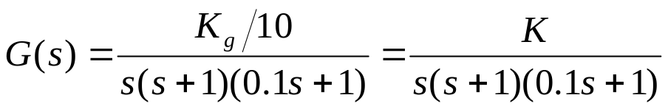

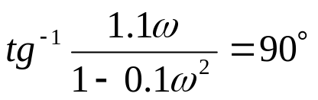


[例]单位反馈系统的开环传递函数为
试分别确定K_{g}=3、K_{g}=30和K_{g}=300时的相位裕度。
解：本题传递函数以零极点的形式给出，故应先将其化成以时间常数形式的
传递函数
式中，K= K_{g} /10，为系统的开环增益。按题意是要求K=0.3、K=3和K=30时的 值。
当K=0.3，ω_{c}=0.288，γ =72.3°(近似值ω_{c}=0.3，γ =71.6°)
当K=3，ω_{c}=1.583，γ =23.3°(近似值ω_{c}=1.73，γ =20.2°)
当K=30，ω_{c}=5.12，γ =−16°(近似值ω_{c}=5.48，γ =−18.4°)
令

Slide 9
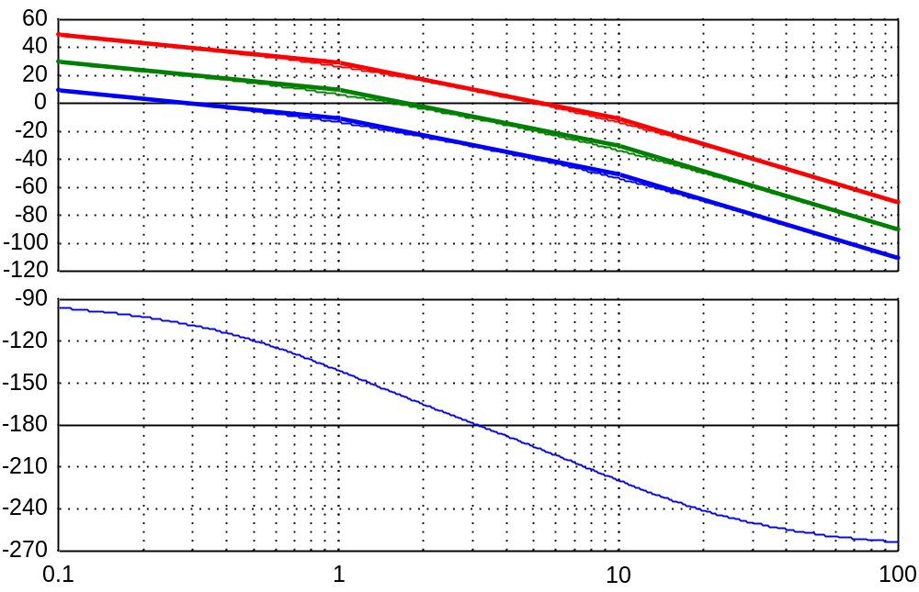
K=30
－20dB/dec
K=3
－40dB/dec
K=0.3
－60dB/dec
ω_{c}＝0.288
γ₁=72.3°
ω_{c}＝1.583
γ₂=23.3°
ω_{c}＝5.12
γ₁=-16°
ω_{g}＝3.16

Slide 10
当L(ω)在ω_{c}处的斜率处于－20dB/dec段时，系统是稳定的；
当L(ω)在ω_{c}处的斜率处于－40dB/dec段时，系统可能稳定也可能不稳定，
即使稳定，相位裕量γ 也是较小的；
当L(ω)在ω_{c}处的斜率处于－60dB/dec段时，系统是一般是不稳定的，除
非－60dB/dec段非常短，且该段两端所接折线的斜率大于－40dB/dec，
此时即使稳定，相位裕量γ 也是非常小的。

Slide 11
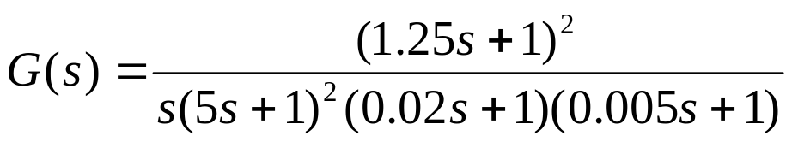
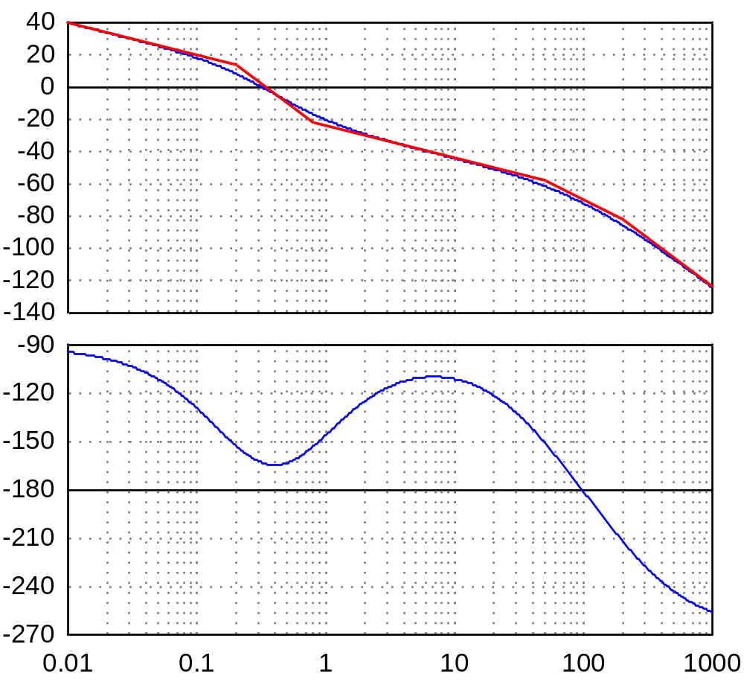
[例] 系统的开环传递函数为
由图可见ω_{c}约为0.3，对应 γ =18°
相角极小点约为
ω =0.4 ，对应γ =15.7 °

Slide 12

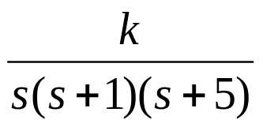

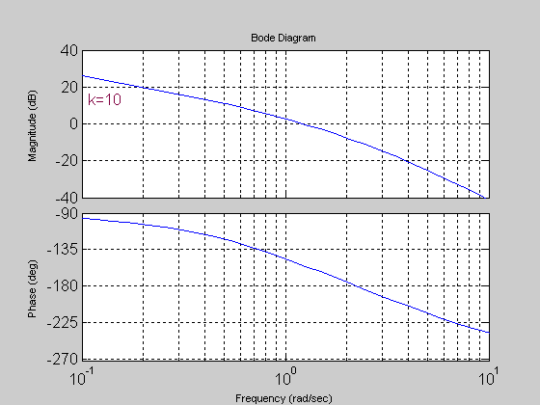


[例] 控制系统如下图所示，当k=10和
k=100时，求系统的相位裕度和幅值裕度。
-
[解]：
相位稳定裕度和幅值裕度可以很容易地从波德图中求得。
当k=10时，开环系统波德图如右所示。这时系统的相位稳定裕度和幅值裕度大约是8dB和21度。因此系统在不稳定之前，增益可以增加8dB.

Slide 13

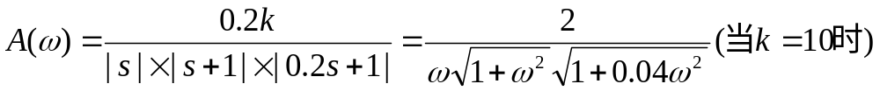


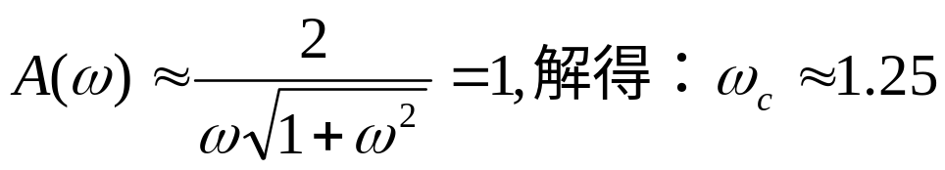
相位裕度和幅值裕度的计算：
相位裕度：先求穿越频率
在穿越频率处， ，所以 ，解此方程较困难，可采用近似解法。由于 较小（小于2），所以：
穿越频率处的相角为：
相角裕度为：
精确值：ω_{c}=1.22706388384778310685229949081
γ =25.389823263353763546219968454993°

Slide 14



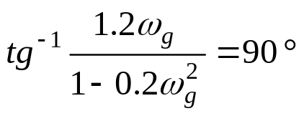

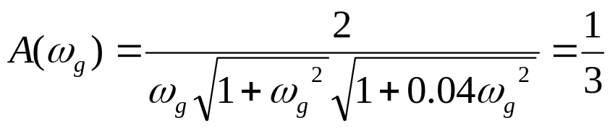
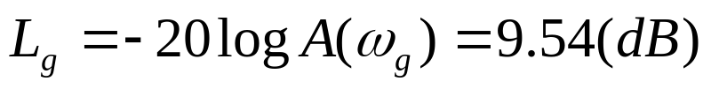
幅值裕度：先求相角穿越频率
相角穿越频率处 的相角为：
由三角函数关系得：
所以，幅值裕度为：

Slide 15
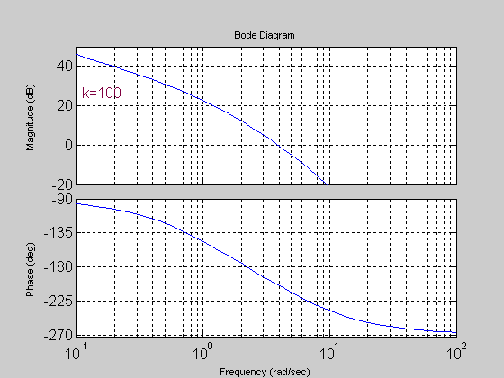


当增益从k=10增大到k=100时，幅频特性曲线上移20dB，相频特性曲线不变。这时系统的相位稳定裕度和幅值裕度分别是-30度和-12dB。因此系统在k=10时是稳定的，在k=100时是不稳定的。

Slide 16
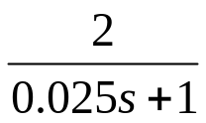
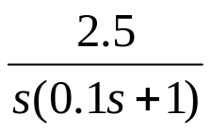


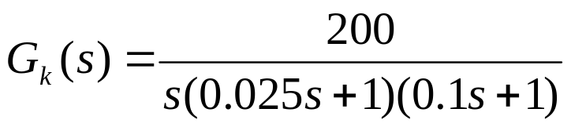
[例5-11]某系统结构图如下所示。试确定当k=10时闭环系统的稳定性及其使相位稳定裕度为30度时的开环放大系数k。
-
[解]：当k=10时，开环传递函数为：
手工绘制波德图步骤：
1. 确定转折频率：10、40，
在(1,20log200)点画斜率为-20dB/dec的斜线至ω=10；
2. 在ω=10~40之间画斜率为-40dB/dec的斜线；
3. ω=40后画斜率为-60dB/dec的斜线。

Slide 17
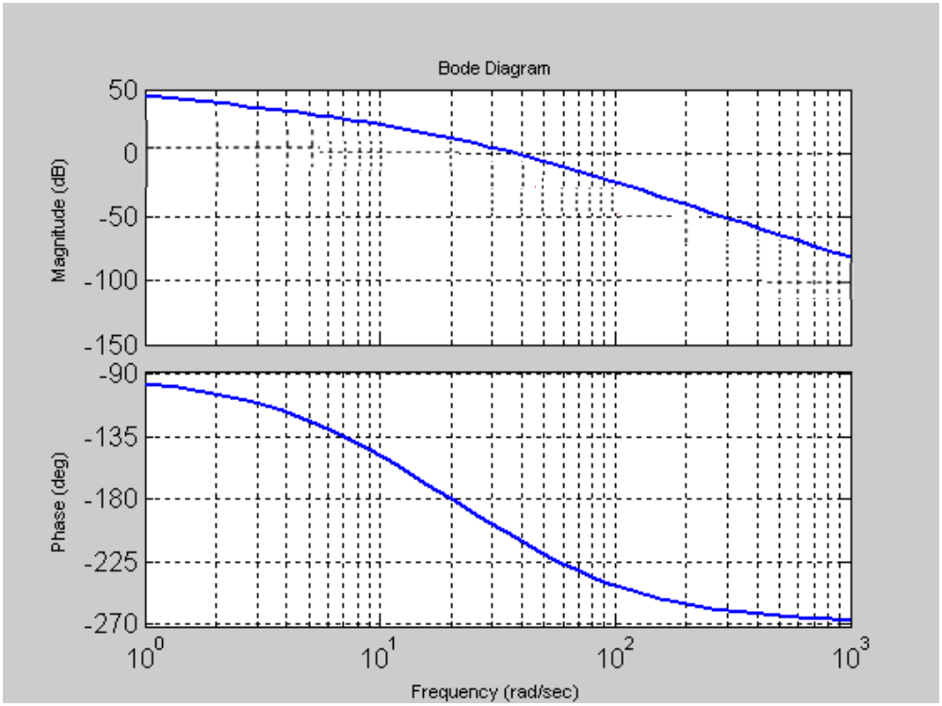
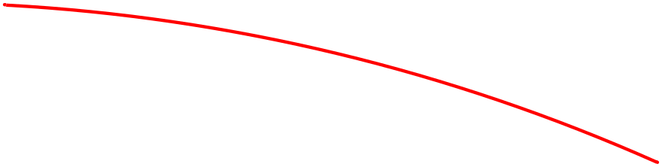







求使相位稳定裕度为30度时的开环放大系数k。
上图蓝线为原始波德图。 ，显然 闭环系统是不稳定的。为了使相位稳定裕度达到30度，可将幅频曲线向下平移。即将开环放大系数减小，这时相频特性不变。截止频率左移至 ，移到哪里？

Slide 18







，从图中看出： ，所以原始幅频曲线向下移动的分贝数为:
设新的开环放大系数为 ，原始的开环放大系数为k=200，则有
（讨论 时较明显）。解得：
所以当开环放大系数下降到15时，闭环系统的相位稳定裕度是30度，这时的幅值稳定裕度为：由图中看出 ，所以

Slide 19



[稳定裕度概念使用时的局限性]：
在高阶系统中，奈氏图中幅值为1的点或相角为-180度的点可能不止一个， 这时使用幅值和相位稳定裕度可能会出现歧义；
一般用于描述最小相位系统的相对稳定性；
3. 有时幅值和相位稳定裕度都满足，但仍有部分曲线很靠近
(-1,j0)点，这时闭环系统的稳定性依然不好。

